Slide 2
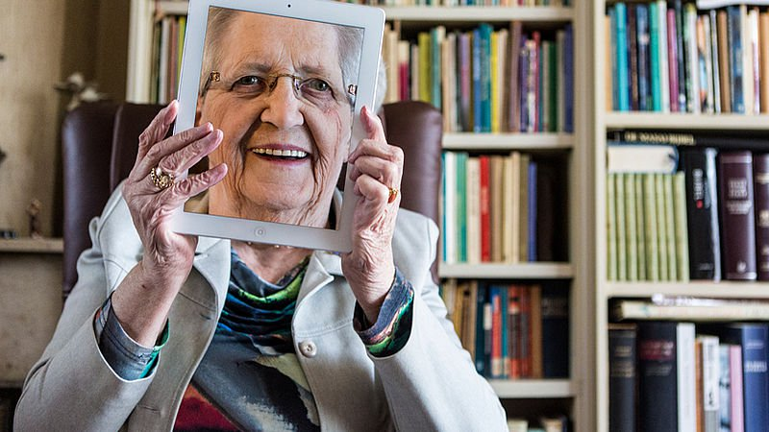
Alles moet leuk zijn

Slide 3
Maar dat is het vaak niet

Slide 4
Praat daarover

Slide 5
Dat verdrijft eenzaamheid

Slide 6
En geeft verlossing

